Slide 1
盼为宗，走进心中“盼”
习得“盼”之法

Slide 2
1、多元角度解教材
2、立足素养设目标
3、立足学生谈过程
4、立足课堂理板书

Slide 3
一、多元角度解教材
（一）立足课标读文本
（二）立足单元读文本
（三）立足课后习题读文本

Slide 4
（一）立足课标读文本
“实用性阅读与交流”学习任务群中第三学段学习内容有：“观察、思考日常生活，阅读记人叙事的优秀文本，学习通过口头表达、书面叙写，与他人交流身边令人感动、难忘的人和事。 ”

Slide 5
（二）立足单元读文本
本文所处的第五单元是习作单元，本单元的人文主题是“以立意为宗，不以能文为本”，单元语文要素是“体会文章是怎样围绕中心意思来写的”和“从不同方面或选取不同事例，来表达中心意思”。由一处导语、两篇精读课文、一个“交流平台”、两类“初试身手”、两篇习作例文和一项习作训练组成，各项内容之间环环相扣。“交流平台”针对两篇精读课文的写作知识和表达方法进行梳理和归纳，提醒我们两篇课文关照的要素侧重点应不同。

Slide 6
（三）立足课后习题读文本
课后习题紧扣语文要素设计，是教材编者针对课文自身特点及教学目标设置的知识要点、能力训练点和教学重难点，是教材的重要组成部分，不容忽视。通过关注课后习题，可以知道教师在教学本课时的具体任务有二：一是引导学生对课文进行整体把握，找出文中写“盼”的几个主要事件。二是组织学生对文中描写“我盼”这一心理活动的地方进行交流和研讨，感知心理活动描写的妙处。

Slide 7
二、立足素养设目标
1、识记“袖、篷”等生字，正确流利朗读课文。
2、理清写作思路，体会课文是如何围绕“盼”这一中心组织材料展开叙述的。
3、把握课文主要内容，体会作者从不同方面将重要部分写详细的表达方式。
4、迁移运用，试着根据中心意思选择恰当事例并初步运用多种方法将重点部分写具体。

Slide 8
立足学生谈过程
顾盼神飞初识“盼”
翘首以盼走进“盼”
初试身手巧用“盼”

Slide 9
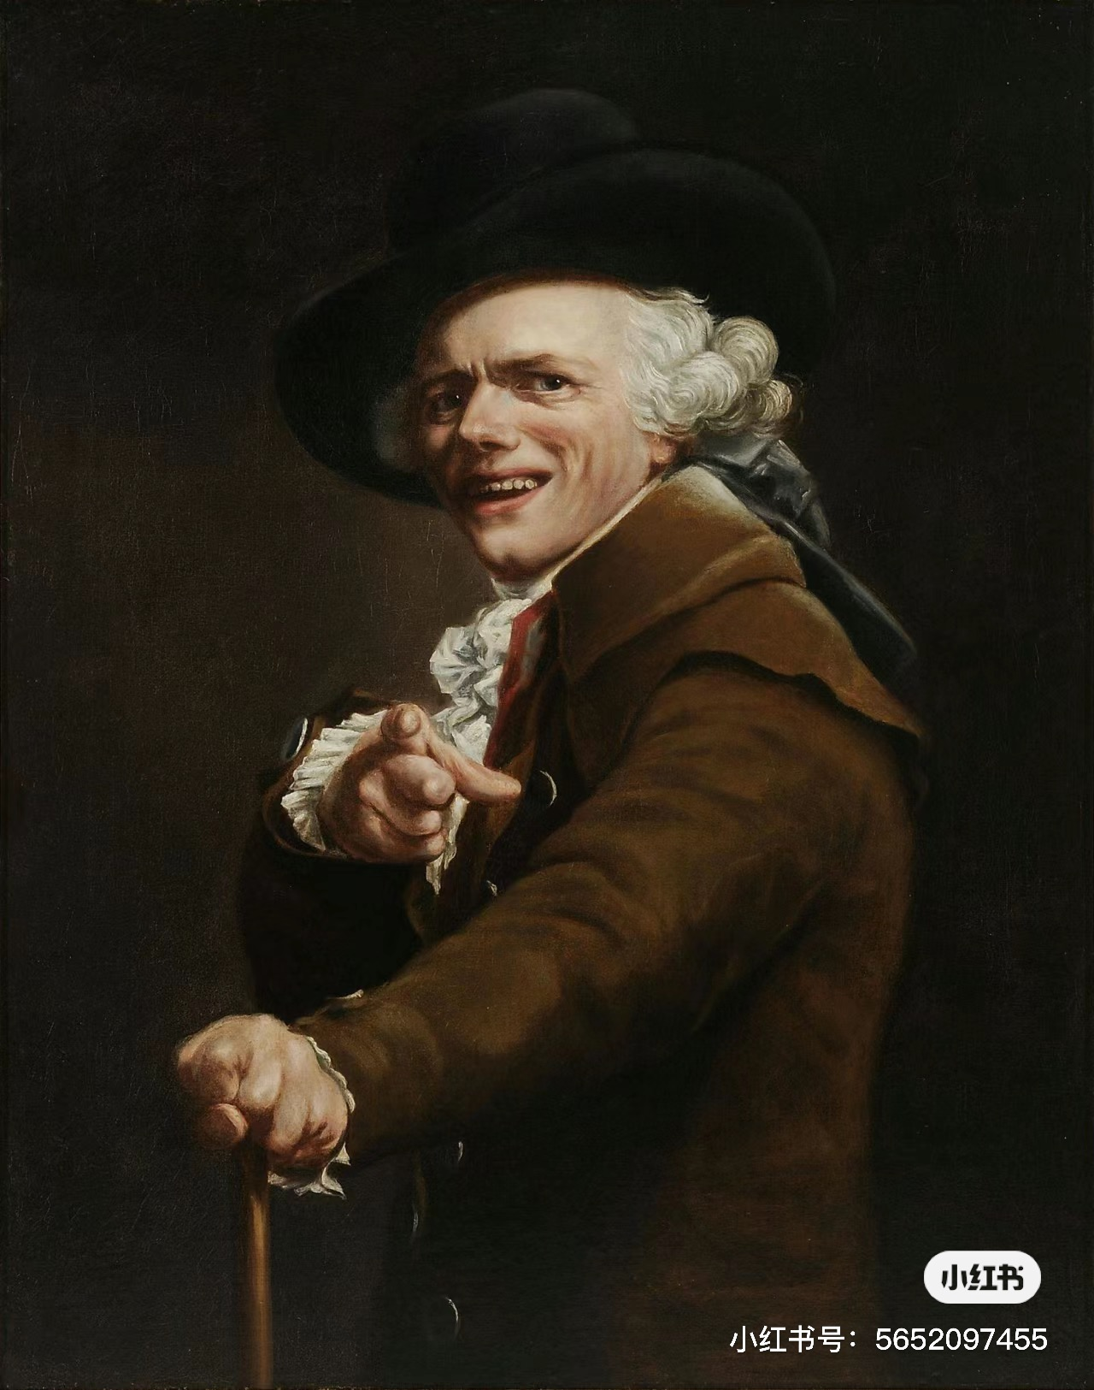
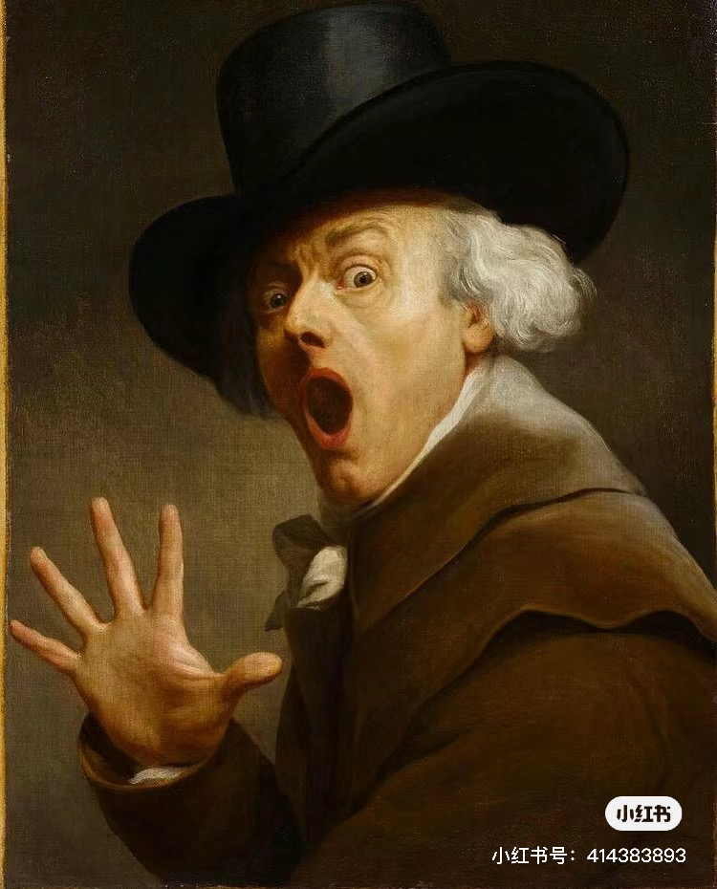
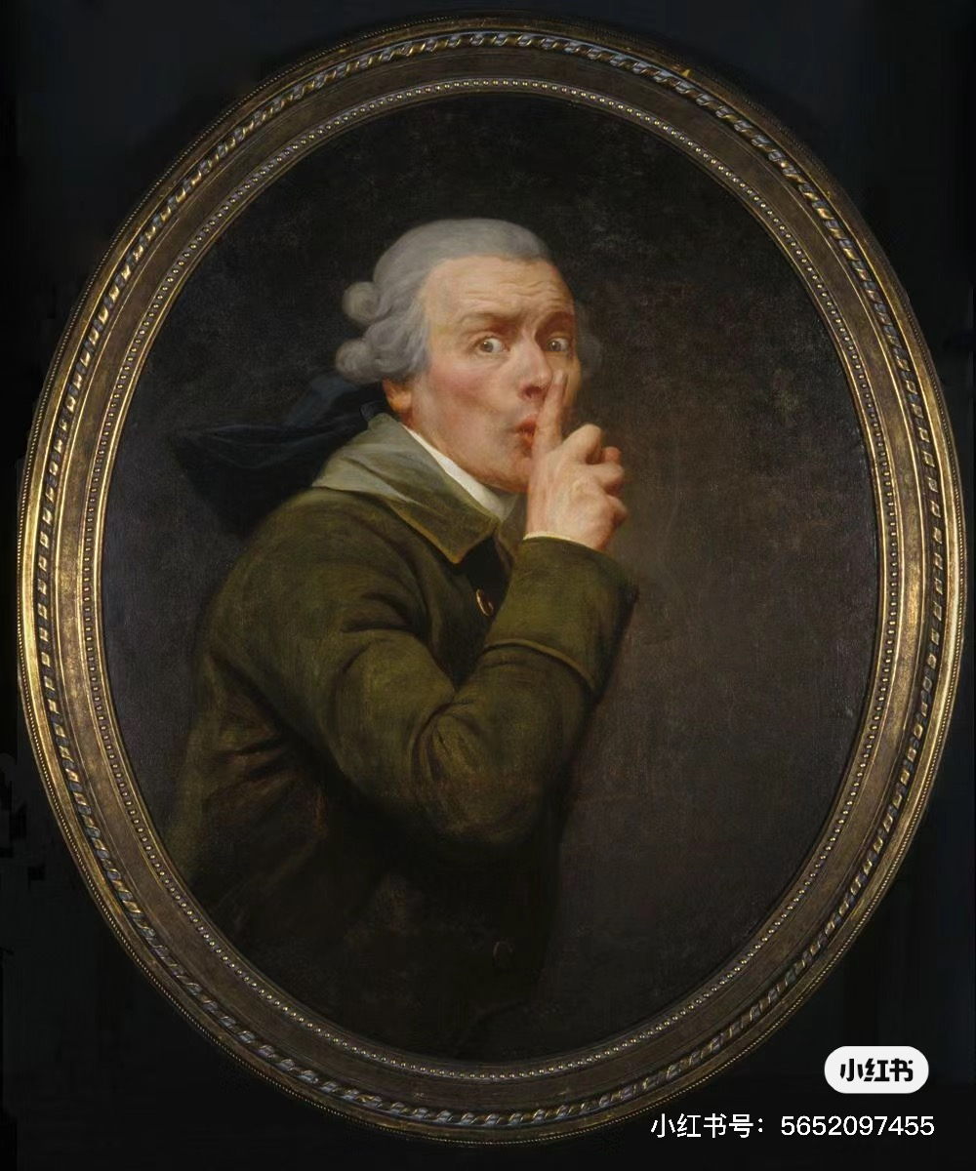
（一）顾盼神飞初识“盼”

Slide 10
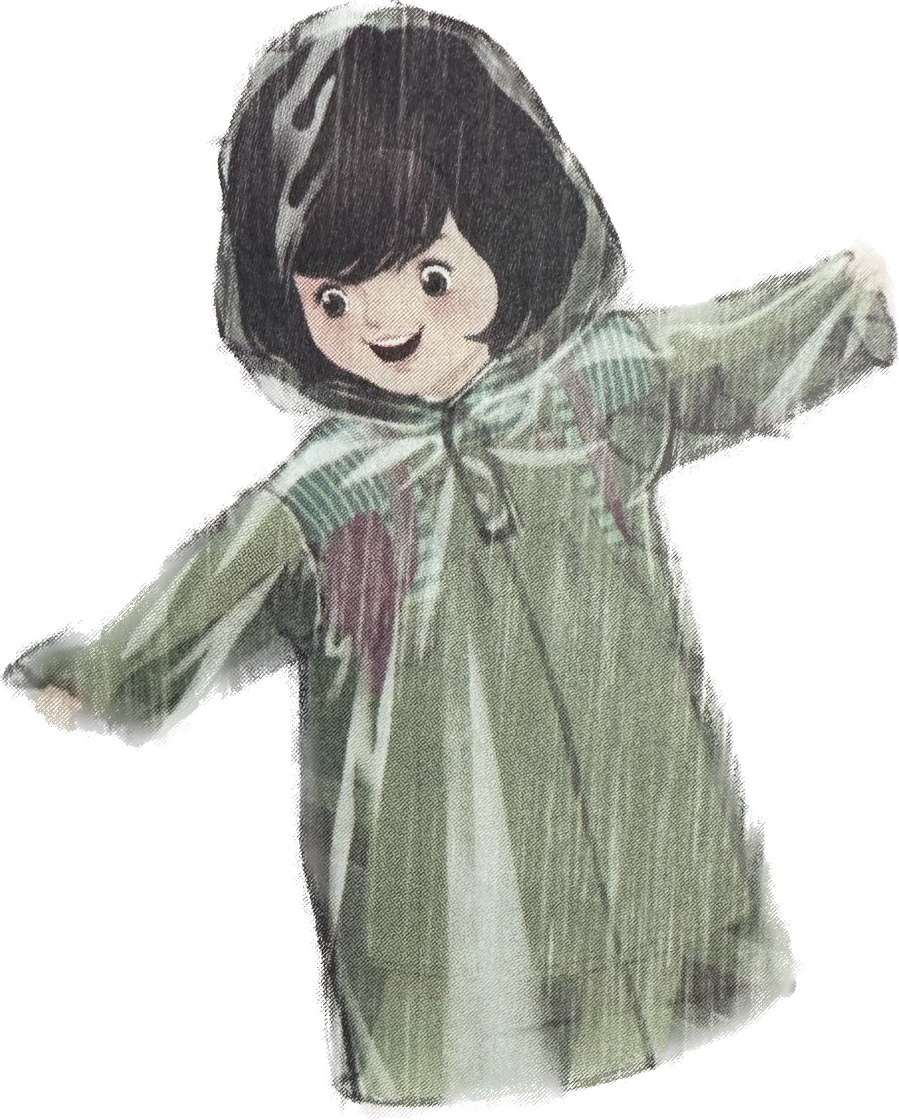
我打开一看，是一件淡绿色的、透明的新雨衣。我立刻就抖开雨衣往身上穿。怎么？雨衣上竟然还长着两只袖筒，不像那种斗篷式的：手在雨衣里缩着，什么也干不了。

Slide 11
（二）翘首以盼走进“盼”
1、走进盼之事，习盼之法
（1）“我”有了新雨衣就有了新期盼，作者是通过哪些事情来写“盼”的呢?
（2）根据段落的划分完成思维导图

Slide 12
2、走进盼之事，感受盼之情
任务一、盼变天，悟情感
活动一：默读第 3 自然段（“晴天盼下雨”），你从哪些地方读出了盼的焦急？
交流明确：第 3 自然段中作者通过心理、细节、环境描写告诉我们蕾蕾盼变天，心情焦急。

Slide 13
（1）心理描写：为什么我一有了雨衣，天气预报总是“晴”呢？（“晴”与“总是”呼应，是心情焦急的体现。）
（2）细节描写：我的雨衣一直安安静静地躺在盒子里，盒子一直安安静静地躺在衣柜里。（反复的句式里满是焦急，言为心声，语言有温度，字字皆有情。 ）
（3）环境描写烘托心情：白天天上都是瓦蓝瓦蓝的，夜晚又变成满天星斗。（天越蓝，夜晚满天星斗，说明天气越好，天气越好那自然就不会下雨，穿雨衣就很难实现，焦急可见一斑。 ）

Slide 14
活动二、默读第4～15自然段，选出你认为写得生动的一两处，想想作者是怎样把“盼”这种看不见的心理活动通过看得见的文字表现出来的，这样写有什么好处，并写下自己的体会。

Slide 15
动作心理反常：“路上行人都加快了走路的速度，我却放慢了脚步，心想，雨点儿打在头上，才是世界上最美的事呢！”别人恨不得多长几条腿，快点跑回家躲雨，蕾蕾的反常是“放慢了脚步”。
对话中的反常：与妈妈的一段对话特别反常，蕾蕾的说话内容（借口）反常，提示语反常
环境描写反常：“路边的小杨树忽然沙啦啦地喧闹起来，就像在嘻嘻地笑。”

Slide 16
活动三：盼来了下雨，结果想尽一切办法想出门，都以失败告终。吃过晚饭后的蕾蕾在想：“要是今天雨都下完了，那明天还有雨可下吗？ 最好还是留到明天吧。 ”前面写蕾蕾盼望下雨，这里又写盼望雨停，矛盾吗？ 为什么？

Slide 17
（三）初试身手巧用“盼”

Slide 18
